Slide 1


Всероссийский конкурс научно-технологических проектов
Технологии Первых

Slide 2

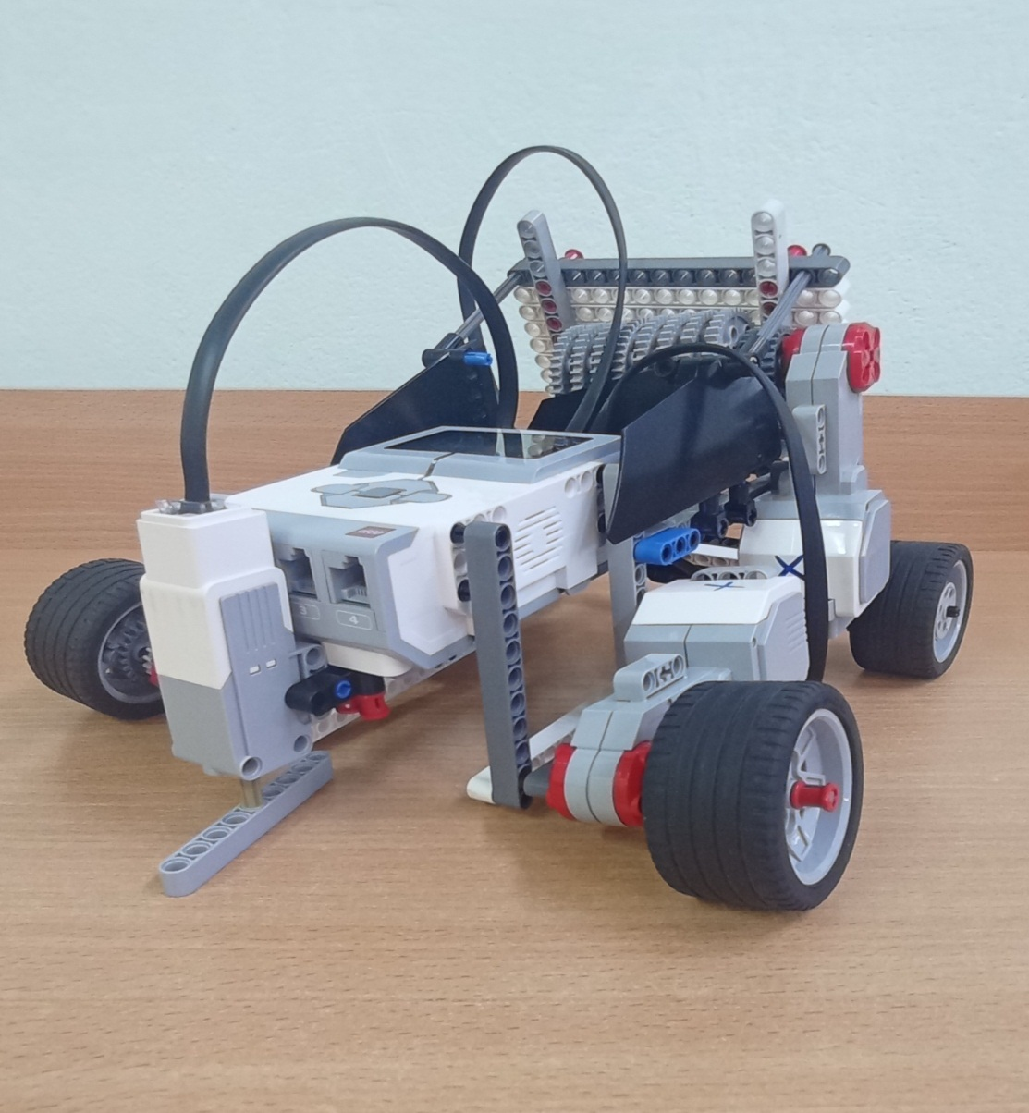
Технологии Первых
Робот - уборщик
Автор: Казанцев Владислав Иванович
Руководитель: Тузова Елена Валерьевна
фото, иллюстрирующее проект
Челябинская область
Город: Кыштым
МОУ ДО ЦДЮТТ

Slide 3
Технологии Первых
проблема
Кыштым небольшой город и в нем порой не хватает уборочной техники. Такие как мусоровоз. От этого страдает экология нашего города. Происходит загрязнение вокруг жилых домов.
Наш город славится озерами и лесами. Но если уборка происходит не вовремя, то загрязнение влияет и на природную среду.
Очень важно навести порядок в городе. Приобрести больше техники для вывоза мусора.
проблема

Slide 4
Технологии Первых
Анализ ситуации
В нашем городе самой значимой проблемой является чистота и экология. Горы, озера, леса каждый год посещают множество туристов, оставляя за собой мусор и грязь. Даже в городе уборка идет медленно, потому что мало техники. Мы решили создать не просто технику, которая будет вывозить мусор из города и близ лежащих районов, а технику, которая заменит тяжелый труд людей и уменьшит время уборки загрязненных мест.
При знакомстве в проблемой, мы познакомились с работниками мусоровоза. Они рассказали, что мало людей, мало техники, не большая зарплата – все это влияет на качество работы. Времени не хватает охватить большое количество территории. Очень влияют погодные условия. Техника не везде может проехать и забрать контейнеры с мусором.
Много негативных отзывов оставляют жители города в интернет источниках, соц.сетях.

Slide 5
Технологии Первых
Существующие решения
Сейчас в наше время вопросы решаются на уровне городского и областного уровня. Город преображается и становится красивым, но с мусором как были проблемы, так и остались. Технику на улицы города купили, но в малом количестве. Не везде и не всегда она успевает на помощь и уборку города. А на уборку берегов вокруг озер, так совсем нет возможности выехать.

Slide 6
Технологии Первых
Цель и задачи проекта
Цель
Цель
Задачи
Создать робота (машину) из лего и попробовать включить в технику механизмы для облегчения труда человека
Создать технику и роботизировать ее. Облегчить труд человеку и увеличить время работы.

Slide 7
Технологии Первых
Решение
Робот- уборщик включает в себя работу уборщика ( пометает), перерабатывает мелкий мусор (бумага, пластик, ткань), загружает в контейнеры (без помощи человека), перевозит на разные расстояния.
решение
.

Slide 8

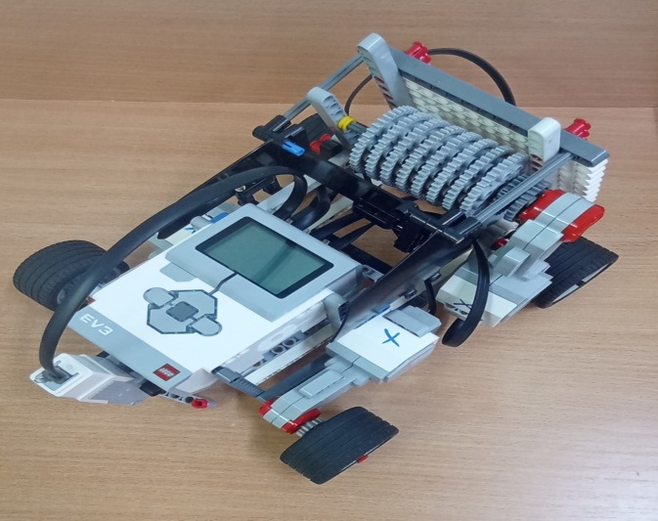
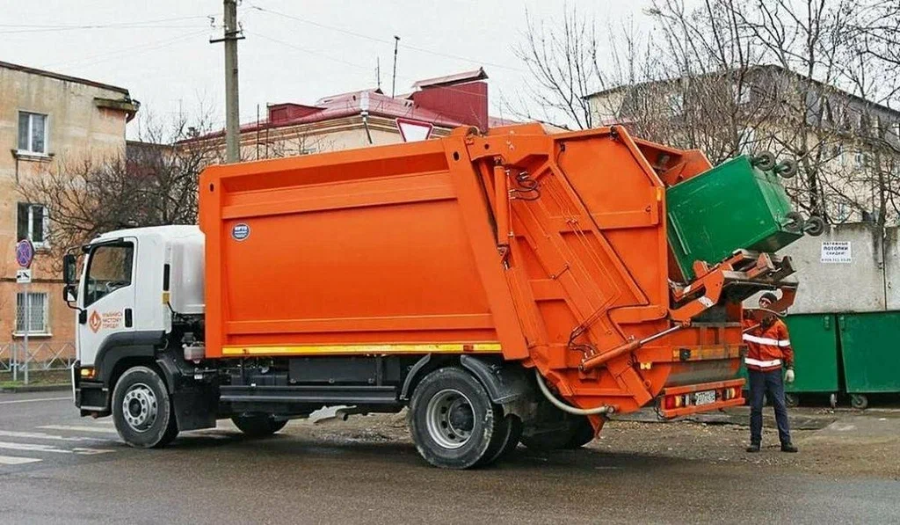
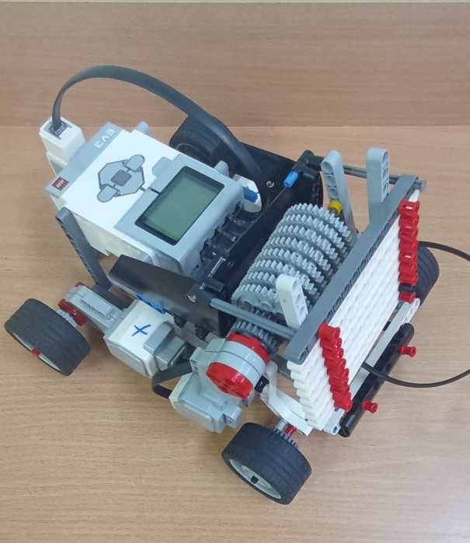
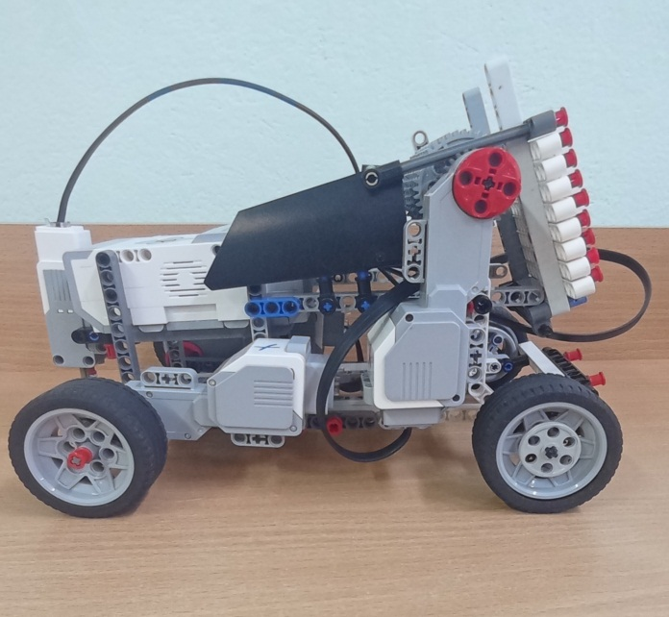
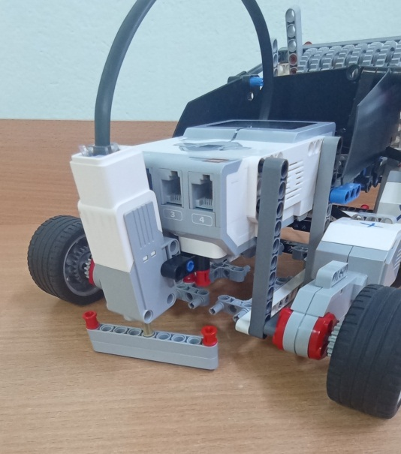
Технологии Первых
Результат проекта
Опиши результат, которого удалось добиться – модель, макет, цифровой двойник, визуализация и пр.

Slide 9
Технологии Первых
Экономика проекта
Для создания проекта понадобился конструктор ev3 – 75 000р.
3 дня ( 8 часов) рабочего времени.
Облегчение труда человеку.
Желание изменить жизнь города в лучшую сторону.

Slide 10
Технологии Первых
Перспективы проекта
В будущем наши планы связаны с беспилотными механизмами. В процессе создание беспилотного аппарата для передачи почты, писем, посылок в разные города нашей страны. Быстрая доставка, качественная обработка данных и пересылка в труднодоступные места.
Мы только учимся.
Наши проекты – это наша фантазия по улучшению окружающего мира.

Slide 11

Всероссийский конкурс научно-технологических проектов
Технологии Первых

